Slide 1

№4 арнайы балабақша
«Ризашылық –
мейірімділік
бұлағы»

Slide 2

Мақсаты: адамгершілік сезімдер мен эмоциялар туралы алғашқы идеяларды қалыптастыру. Жалпыадамзаттық рухани-адамгершілік құндылықтардың бейнесі ретінде адамгершілік мінез-құлық нормалары мен ережелерінің мәні мен мазмұнын балаларға түсіндіру
Міндеттері:
* Балалардың барлық адамдарға оң көзқарасын қалыптастыру; Аналарға, достарыңызға сүйіспеншілік, құрмет, мейірімділік тәрбиелеу;
* Баланың игі істер жасауға деген ұмтылысын ынталандыру; Балаларды сәлемдесу және қоштасу сөздерімен, бір-біріне және ересектерге сыпайы қарым-қатынас жасау.
* Балалардың "жақсылық", "жамандық" ұғымдары туралы олардың адам өміріндегі маңыздылығы туралы түсініктерін дамыту.
* Балаларды эмоционалды жағдайдың сыртқы көрінісін (ашуланшақтық, немқұрайлылық, қуаныш) ажырата білуге үйрету.

Slide 3
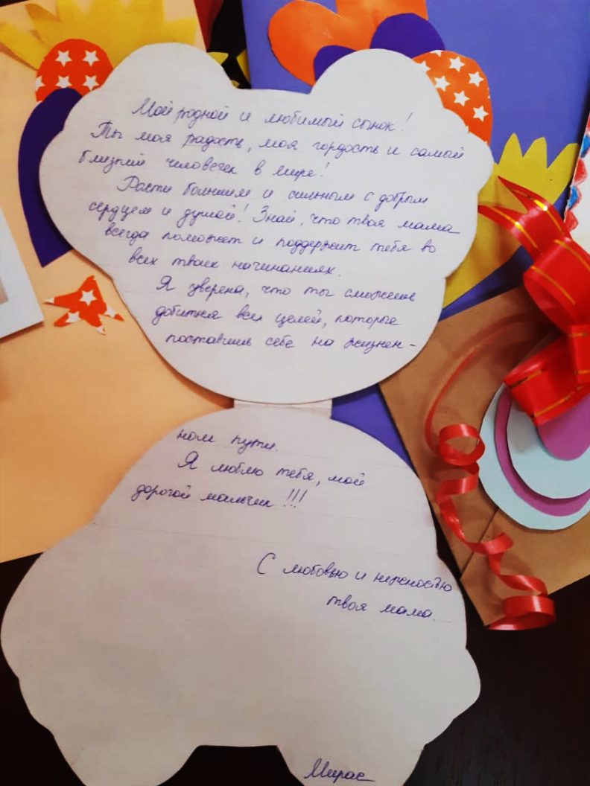
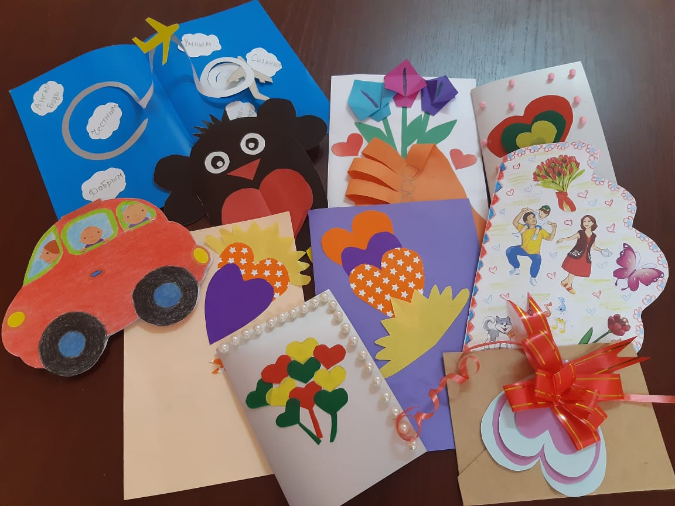
Ата – аналардың балаларына тілектері «Балаға ең жақсы тілек» /
«Лучшее пожелание ребёнку»

Slide 4

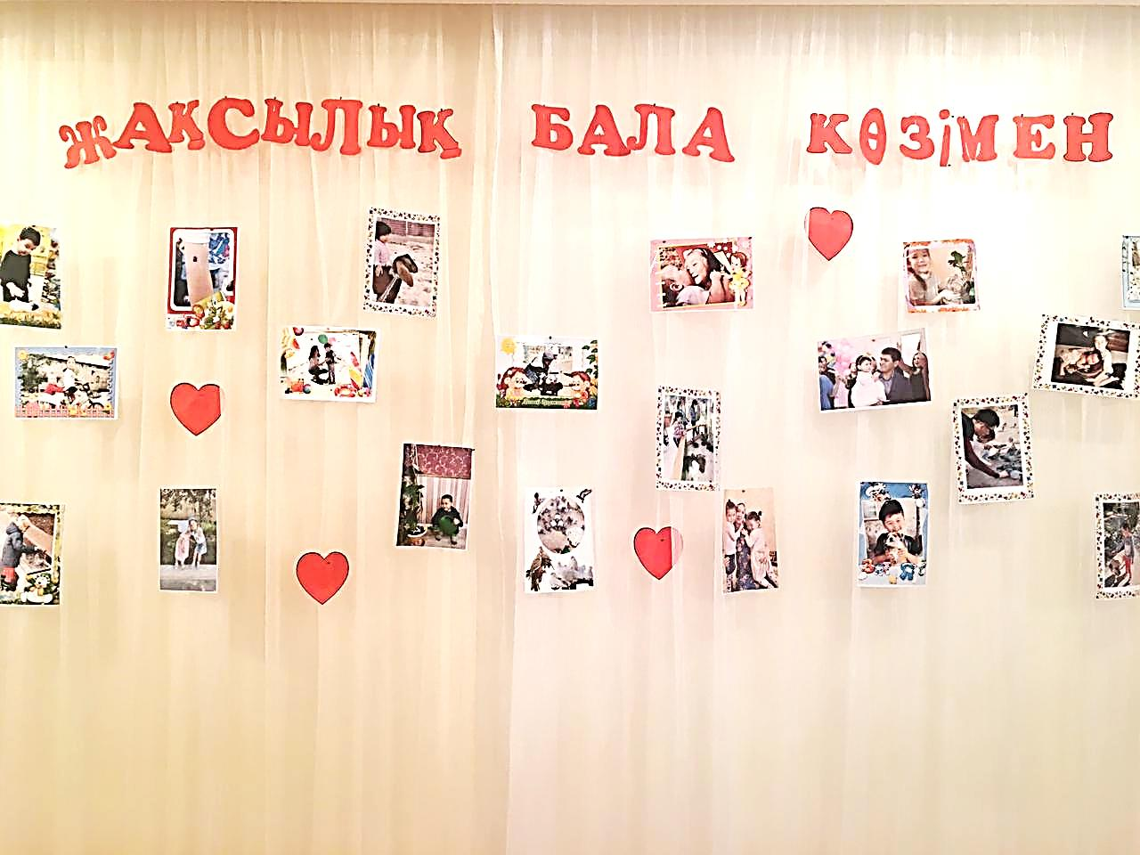
«Менің отбасым» фотосуреттер көрмесі./
фото голерея «Моя семья».

Slide 5
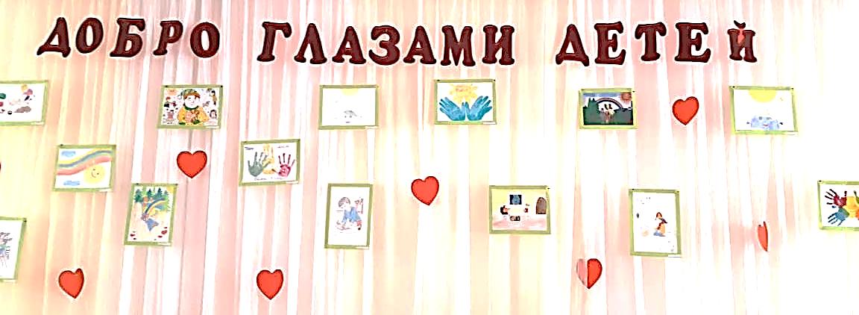
«Жақсылық бала көзімен» атты балалар мен ата-аналардың бірлескен суреттер көрмесі»/. Выставка совместных рисунков детей и родителей «Добро глазами ребенка»

Slide 6
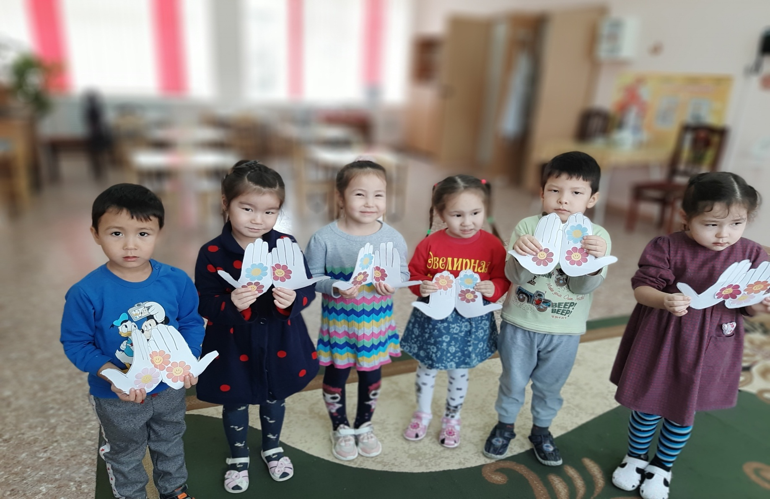
Аналарға сыйлықтар: Подарки для мам: «Ладошка-осьминожка».

Slide 7
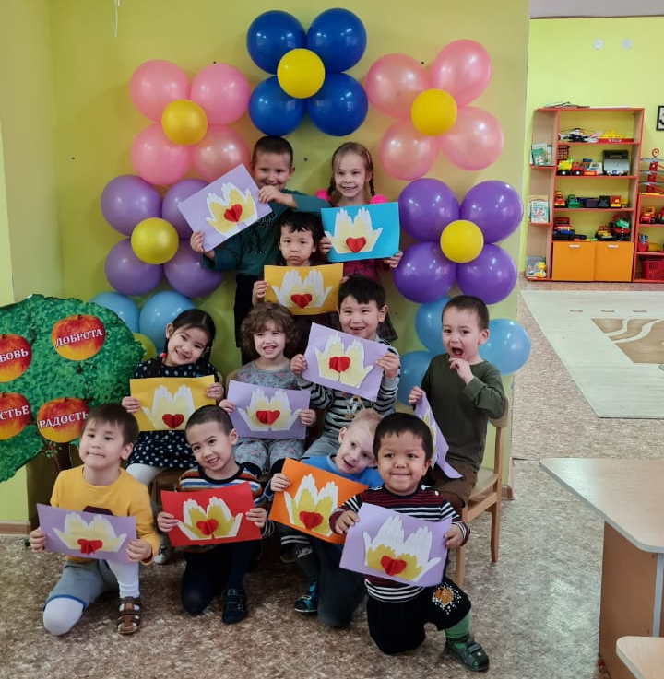
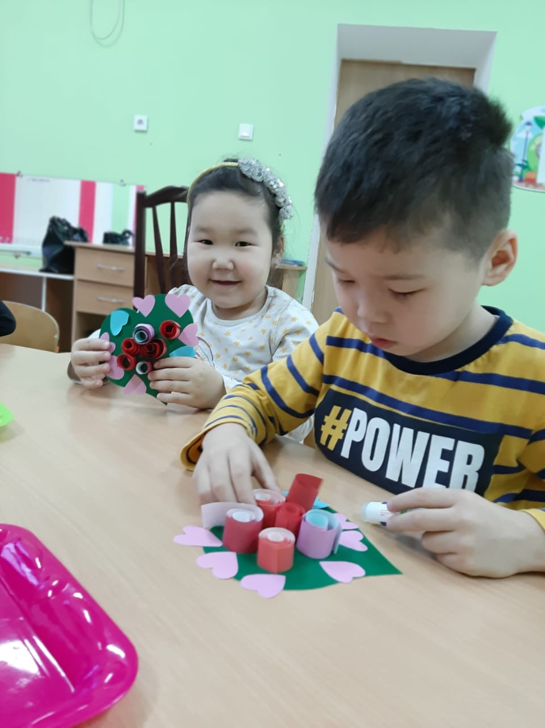

Slide 8
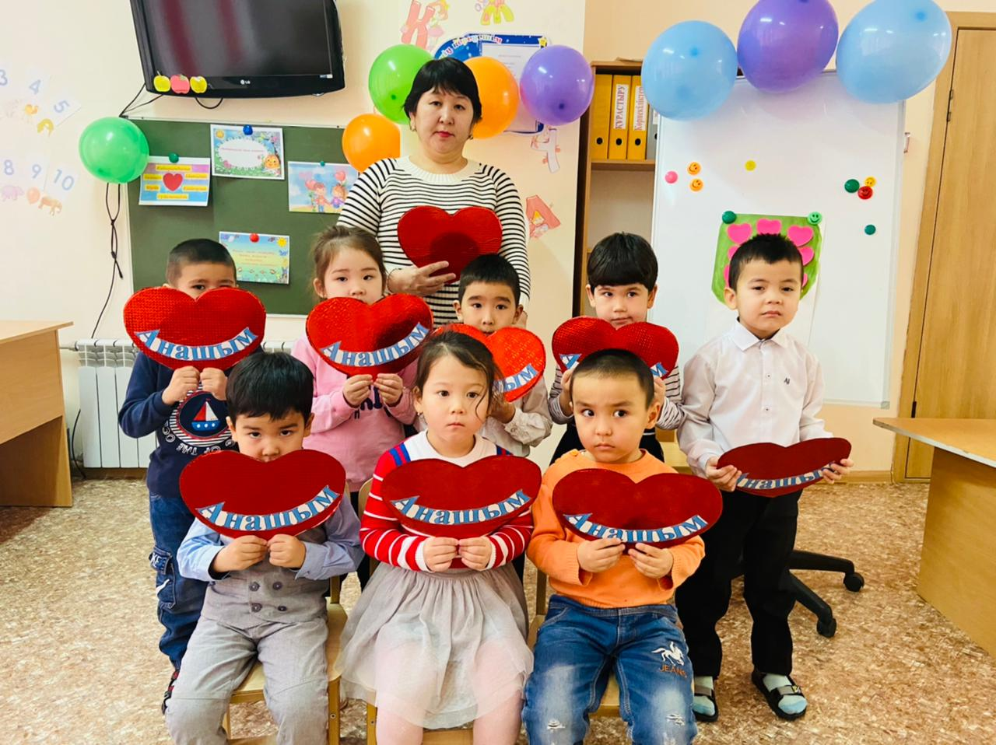
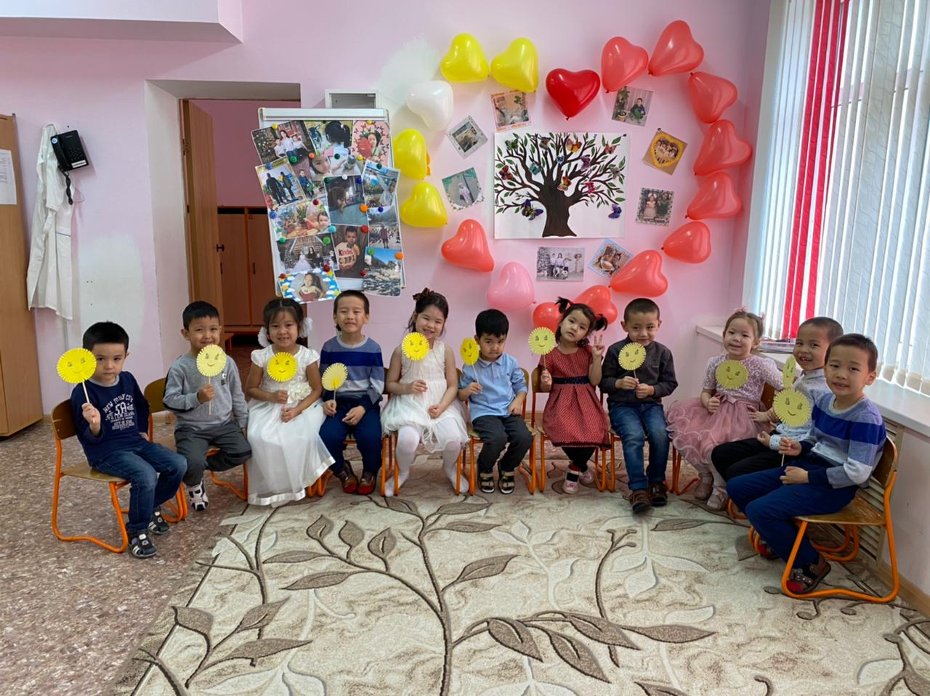

Slide 9
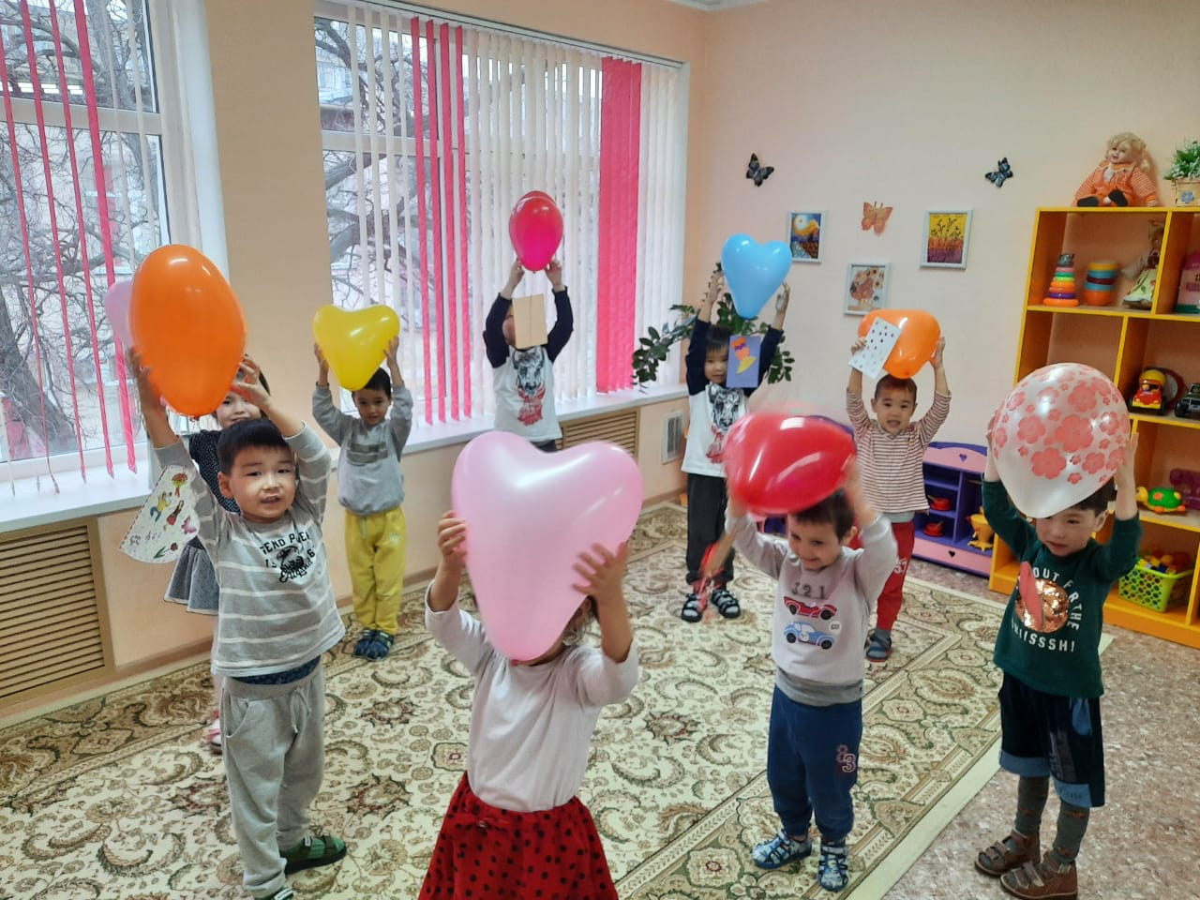
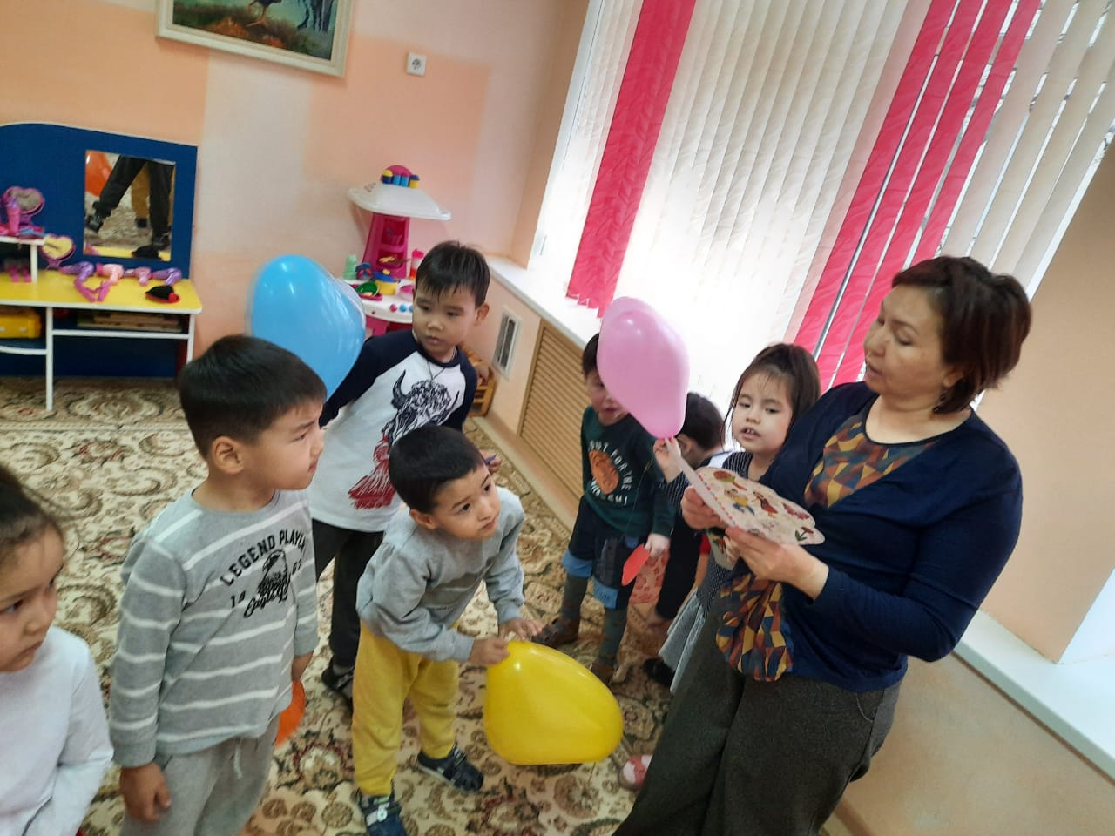

Slide 10
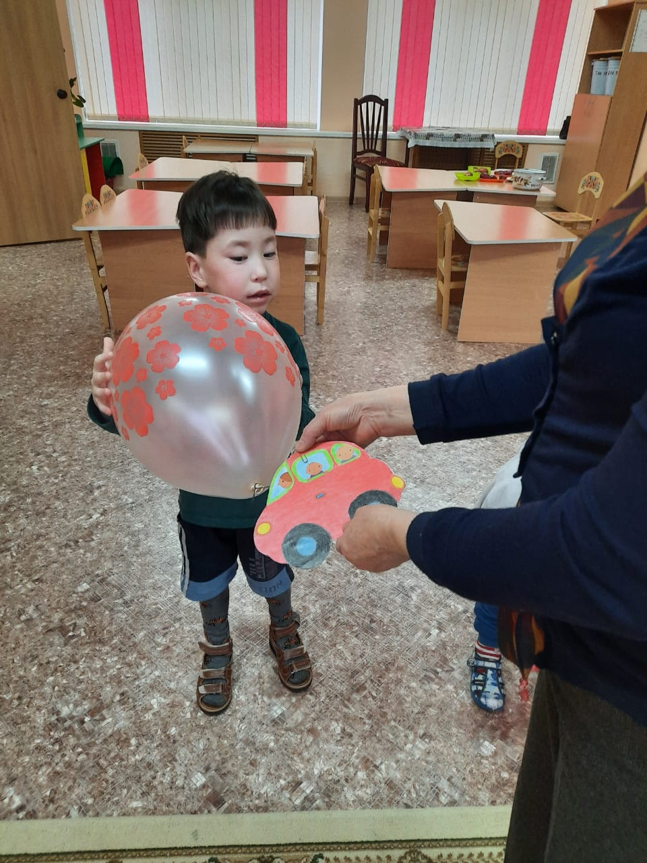
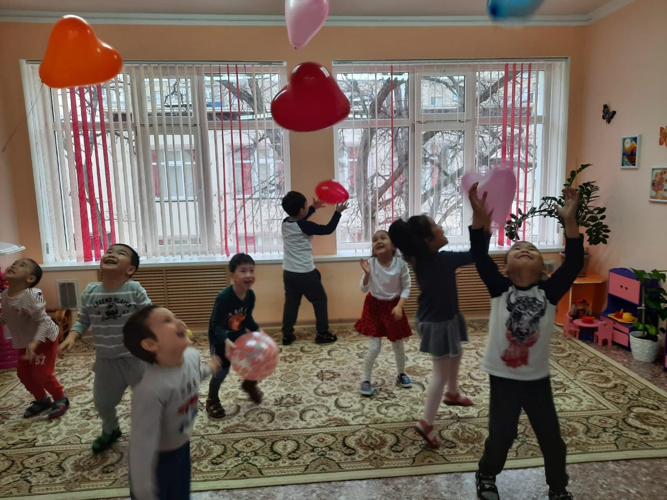

Slide 11
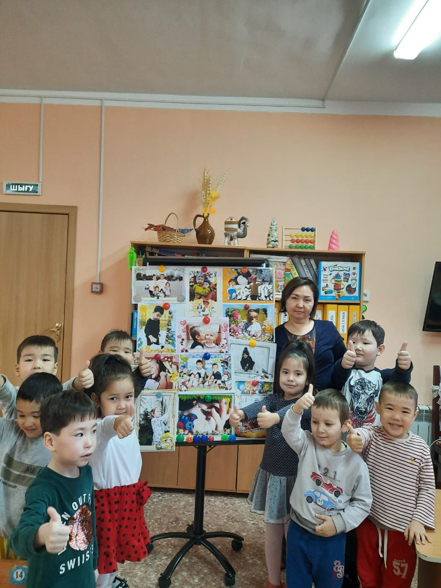
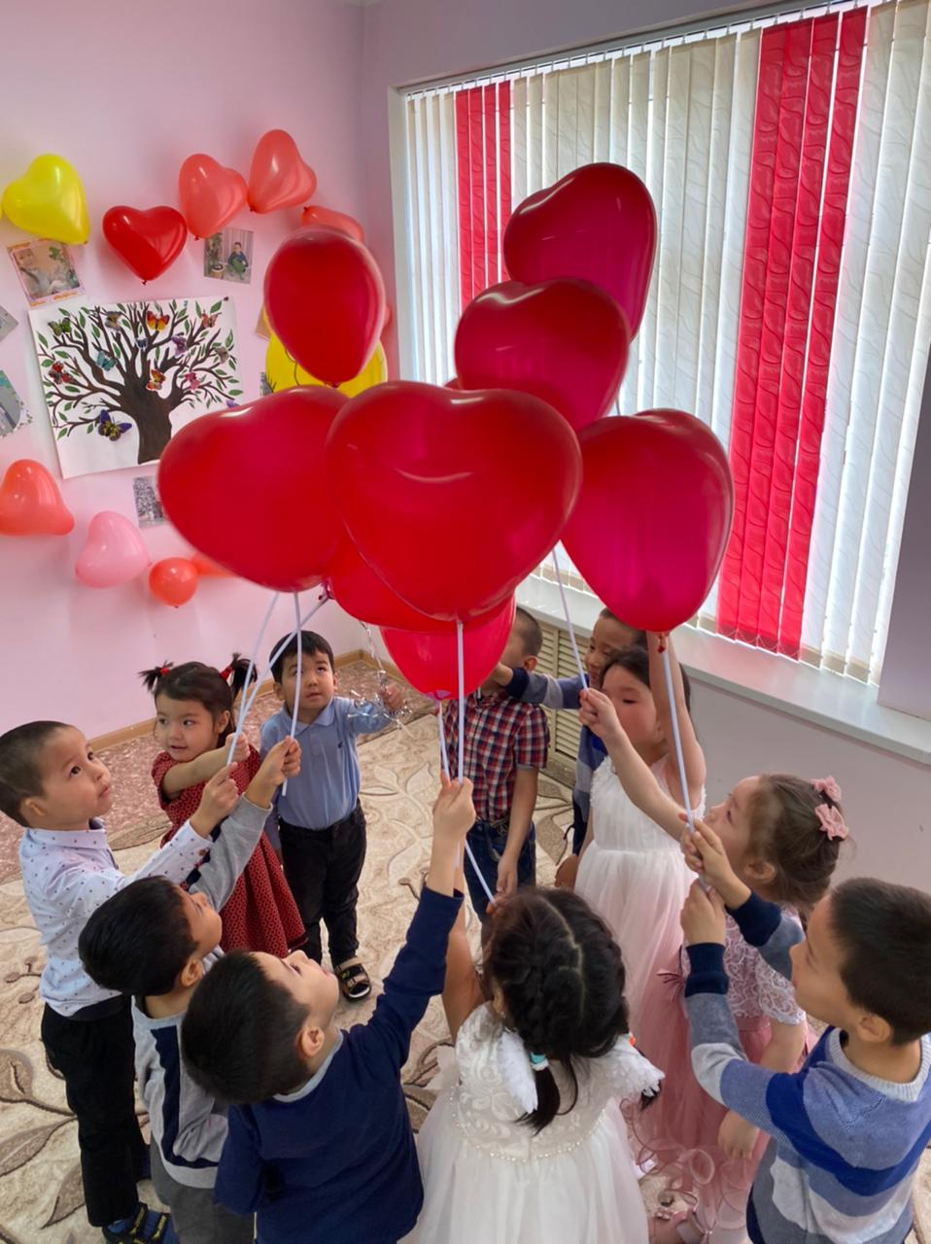

Slide 12
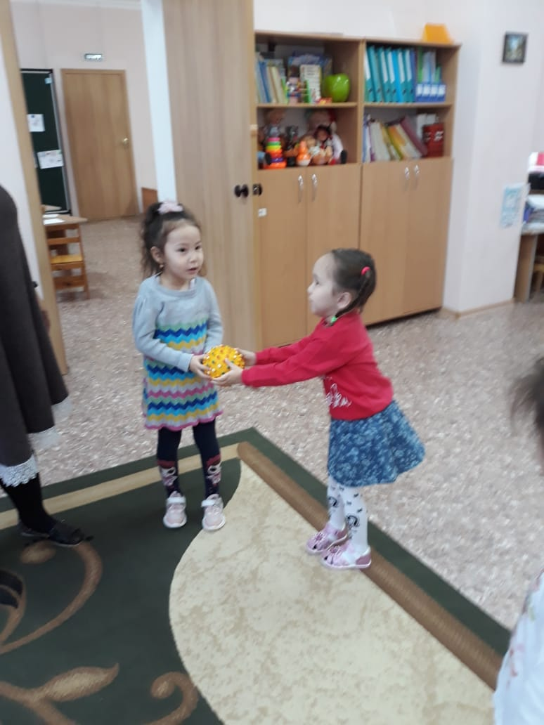
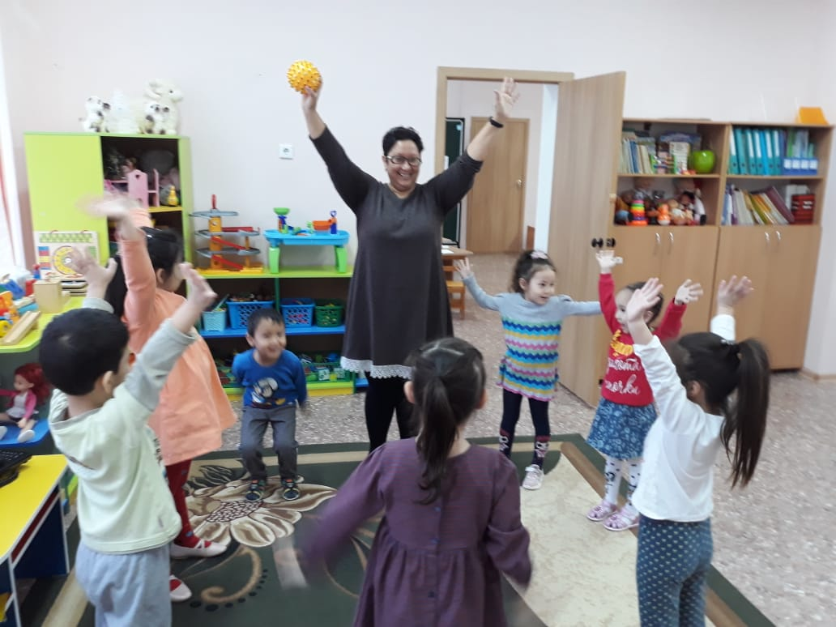
Тренинг «Мейірімділік әлемі»/ «Мир доброты»

Slide 13
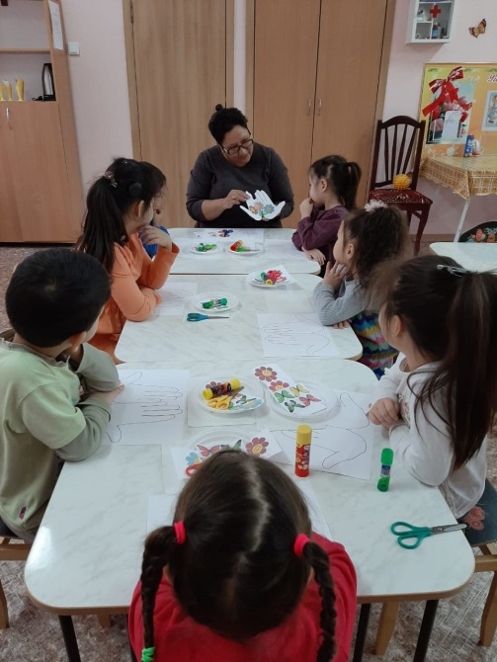
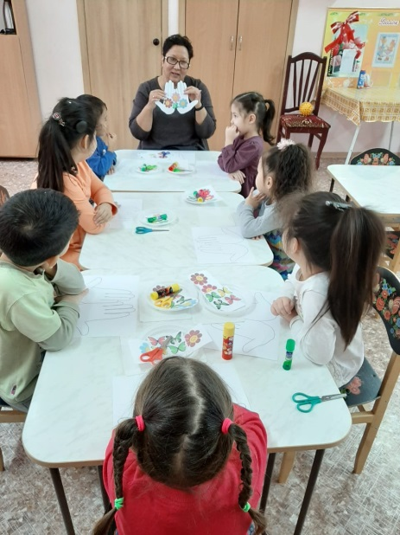

Slide 14
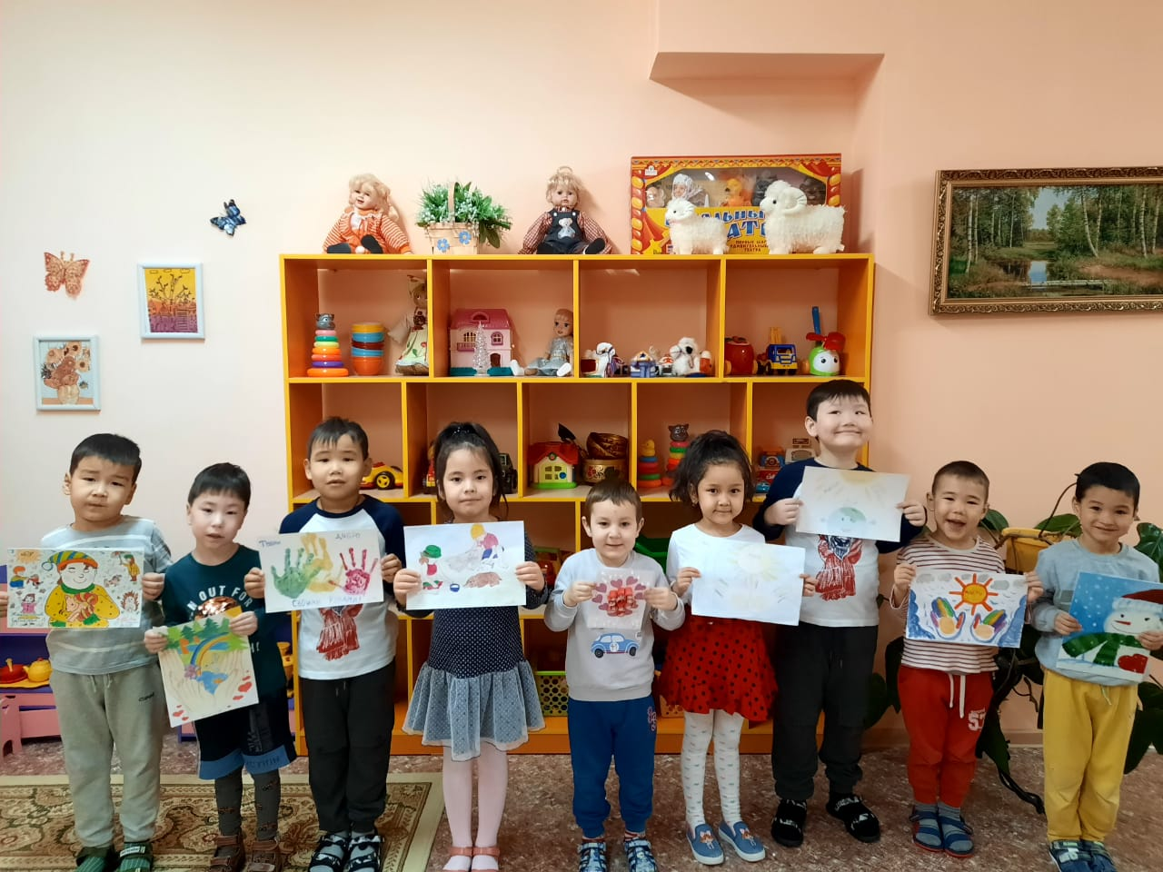
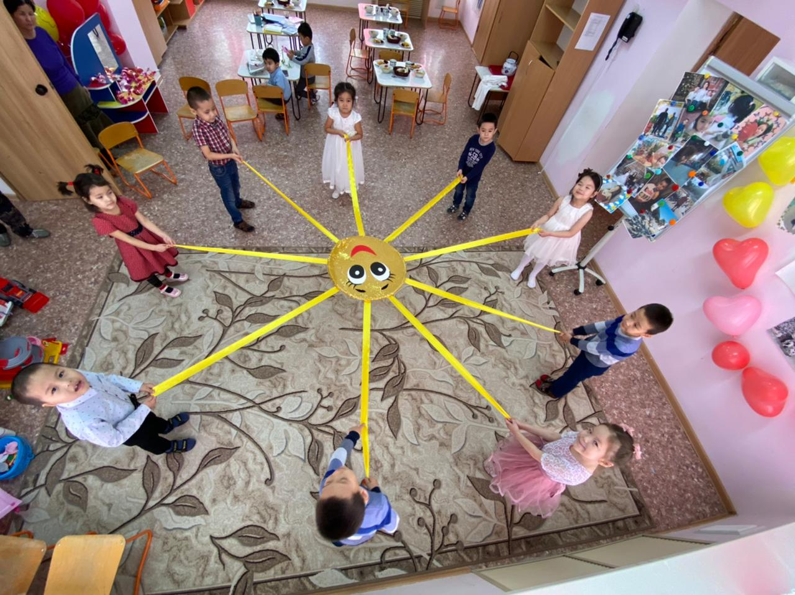

Slide 15
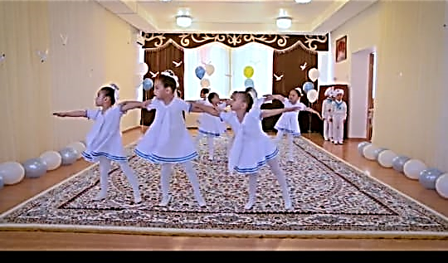
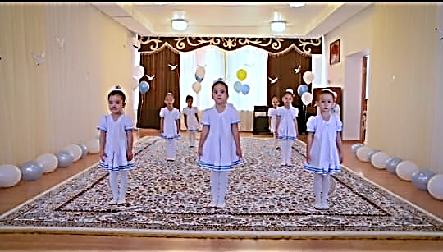
Флеш – моб «Ризамыз!»

